Slide 1
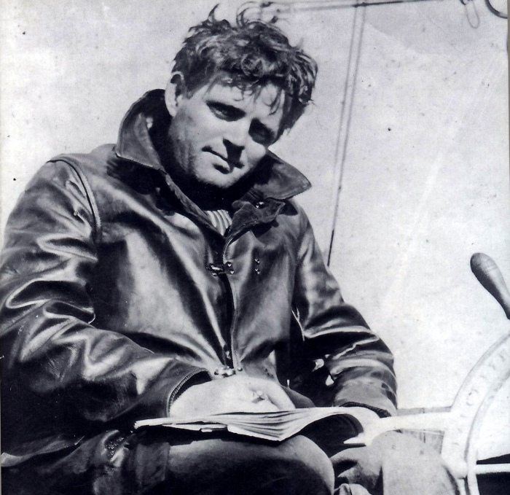
Всемирная история
9
класс
Тема:
Литература

Slide 2
ПЛАН
1) Критический реализм
2) Демократическая литература
3) Натурализм

Slide 3
Критический реализм
В конце XIX - начале XX веков в культурной жизни стран Европы борьба между реалистическим и декадентским течениями достигла своего пика.
Народ не принял произведений, созданных в духе декадентства, так как была потребность в произведениях реалистических, ясно и правдиво отображающих жизнь.

Slide 4
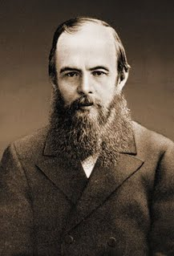
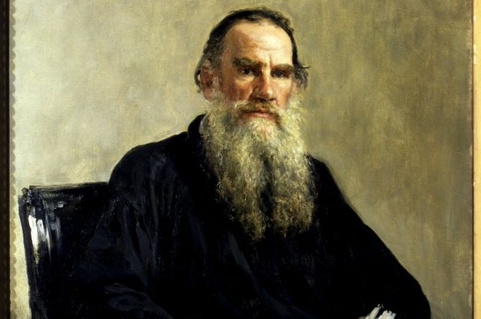
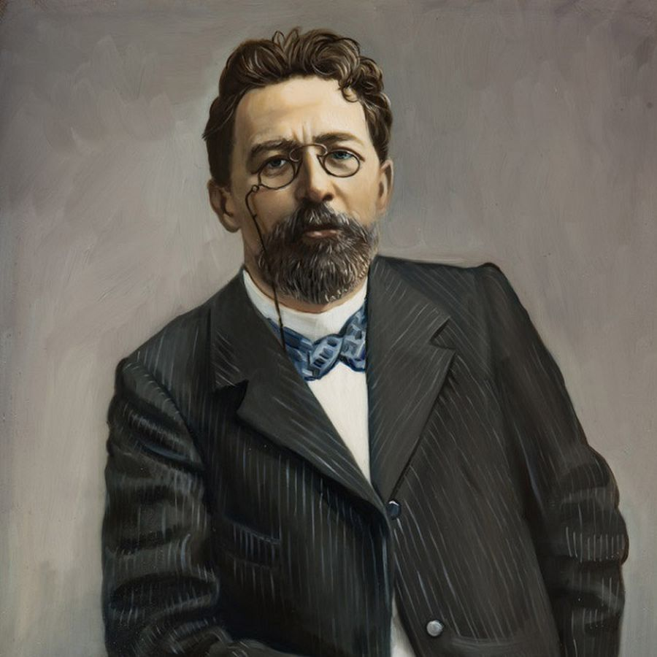
Писатели-реалисты
Писатели-реалисты стремились к смелому и правдивому отображению окружающей действительности.
Поэтому этот период получил название реализма, или критического реализма.
В этот период представители русской литературы Ф.М.Достоевский, Л.Н.Толстой, А.П.Чехов открыли для зарубежных современников новые возможности реалистического творчества.

Slide 5
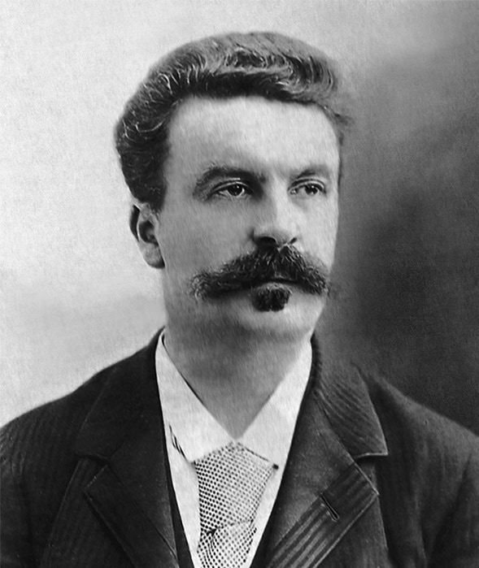
Ги де Мопассан
Ги де Мопассан является несравненным творцом, который в своих произведениях «Жизнь», «Милый друг», «Монт Ориоль» и других мастерски обнажал социальные проблемы французского общества
Ги де Мопассан

Slide 6
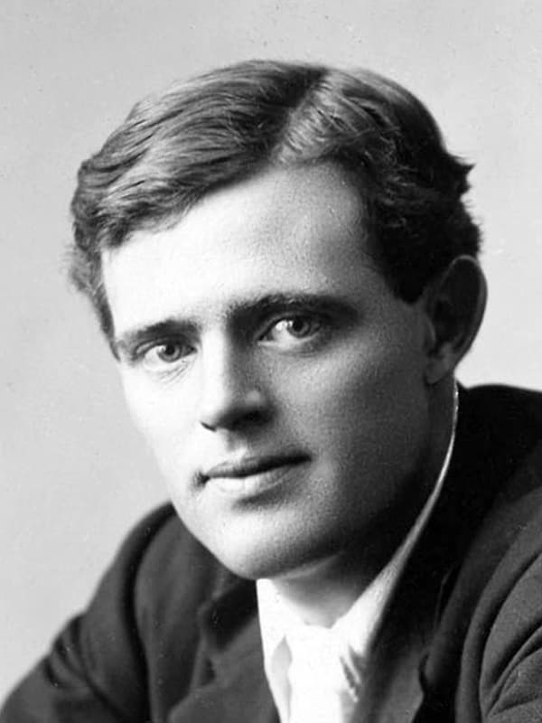
Джек Лондон
Творчество американского писателя Д.Лондона отличалось радикальными настроениями
В его романе-утопии «Железная пята» содержится предупреждение катастрофы и страшных мук, возможно, ожидающих человечество
В автобиографическом произведении «Мартин Иден» писатель раскрывает столкновения в области искусства

Slide 7
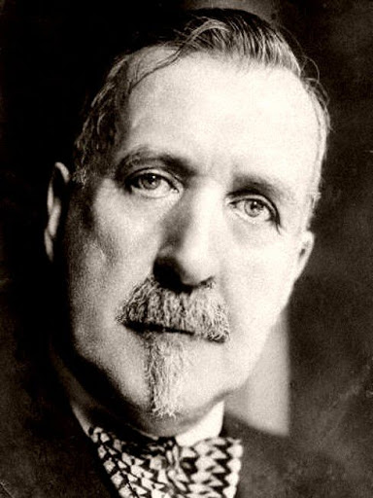
Сатира
В этот период особое значение имела сатира.
Роман немецкого писателя-сатирика Г.Манна «Верноподданный» и трилогия «Империя» обладают большой обличительной силой.
На страницах этих произведений можно увидеть королей и канцлеров, аристократов и чиновников, предавших свой народ, и даже императора Вильгельма II
Генрих Манн

Slide 8
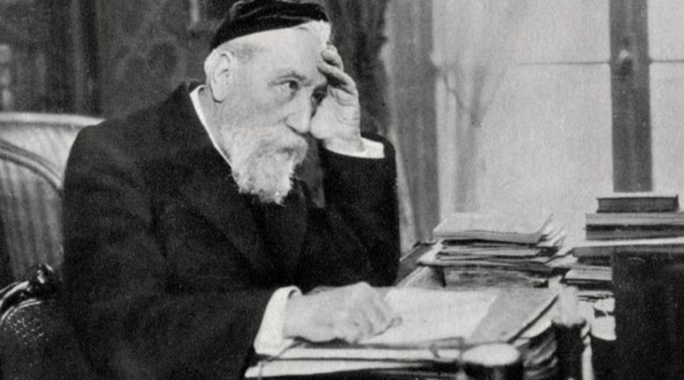
А.Франс
Крупным мастером, высмеивающим существующий строй, был французский писатель А.Франс
В его произведении «Преступление Сильвестра Боннара» резко, открыто высмеиваются пороки Третьей республики
Моральное разложение правящих кругов, продажность политических деятелей, интриги монархов
Анатоль Франс

Slide 9
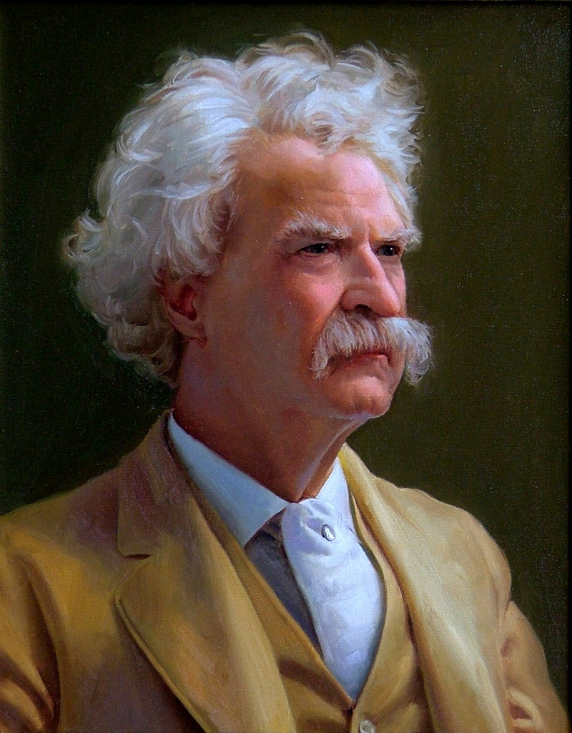
Марк Твен
Название статьи М.Твена «Соединённые Линчующие Штаты» или же колкие определения: «Сенатор – человек, который издаёт законы в свободное от тюрьмы время», «Слуги народа – лица, избранные на свои должности для распределения взяток» – уже говорят за себя
Романы, рассказы, статьи М.Твена наполнены горькой и гневной правдой

Slide 10
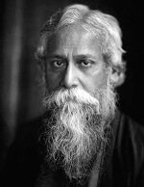
Творчество Р.Тагора
Индийский писатель-гуманист Р.Тагор прославился на весь мир романами, пьесами, рассказами и стихами, которым свойственны философская глубина и художественное совершенство
Всё его творчество было пламенным призывом к национальной независимости.
Особенно известен его роман «Катастрофа и низость»
Творчество китайца Лу Суна пронизано духом сострадания к тяжёлому положению бедных

Slide 11
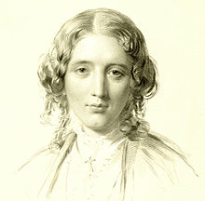
Демократическая литература
Творцы демократической верили в победу принципов равенства и справедливости
Творческие силы человека, его способность изменить мир
Одна из представительниц этой литературы – американская писательница Г.Бичер-Стоу
Гарриет Бичер-Стоу

Slide 12
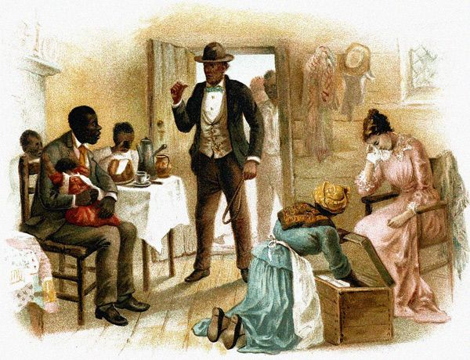
Произведения Г.Бичер-Стоу
Роман Бичер-Стоу «Хижина дяди Тома» является шедевром мировой литературы.
В нём правдиво освещены жизнь рабов и рабовладельцев Америки XIX века, противоречия между ними, бунт негров против рабства.
В произведениях «Я и моя жена», «Мы и наши соседи» также правдиво описана американская жизнь.

Slide 13
Содержание произведений
Известны произведения Д.Лондона о герое, подчинившем себе природу: «Любовь к жизни», «Кусок мяса», «Морской волк» и др.
Английский драматург Бернард Шоу в своих произведениях осуждал эксплуатацию, мещанскую мораль, лицемерие, лживость

Slide 14
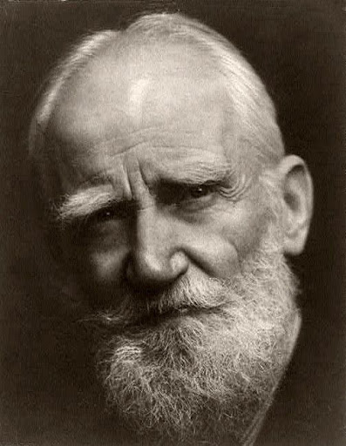
Бернард Шоу
Бернард Шоу в своих произведениях, как «В доме престарелых», «Оружие и человек», «Ученик дьявола», «Майор Барбара», наряду с критикой пороков общества противопоставляются насилию силы, служащие социальному развитию и справедливости.

Slide 15
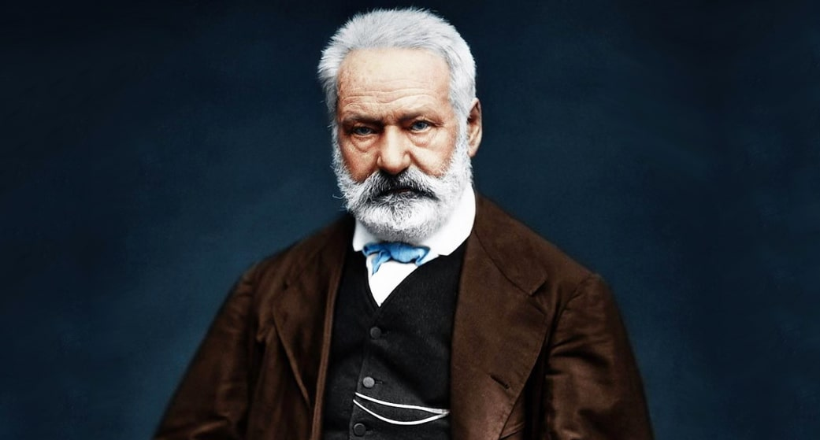
О чём писал В.Гюго?
Французский писатель Виктор Гюго в своих произведениях «Страшный год», «Отверженные», «93 год» выражает протест против тирании, невежества и несправедливости.
Ненависть к колониализму, сочувствие к борющемуся народу, его трагическая жизнь и борьба отверженного трудового человека – вот основные темы его произведений.

Slide 16
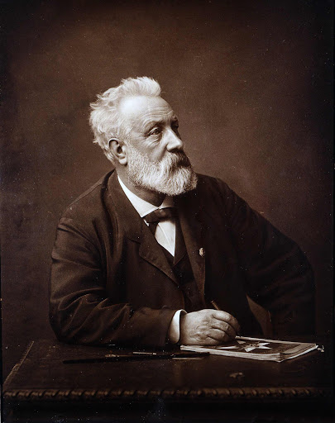
Писатель Жюль Верн
Французский писатель Жюль Верн – величайший представитель научно-фантастического романа.
Герои произведений писателя «Пять недель на воздушном шаре», «Путешествие к центру земли», «Дети капитана Гранта», «Пятнадцатилетний капитан» – смелые, отважные люди, бросающие вызов судьбе, преодолевающие трудности.

Slide 17
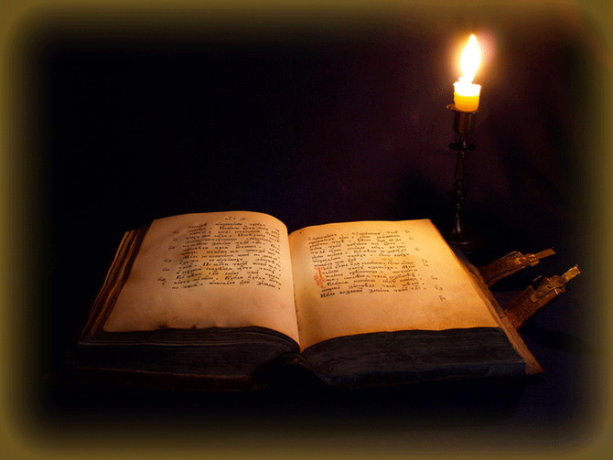
Русские писатели
Русский писатель Л.Н.Толстой в последние годы своей жизни критиковал экономические и социальные порядки, аморальные устои государства, церкви.
А.П.Чехов в пьесах «Три сестры» и «Вишнёвый сад» показал типичную картину социальной действительности

Slide 18
Писатели Японии
Романы этого периода знаменитых японских писателей
Рока Токутоми «Куросиво», «Лучше не жить», Наоэ Киносита «Огненный столп»
Были направлены против феодальных пережитков, влияния Европы на самобытность японской культуры

Slide 19
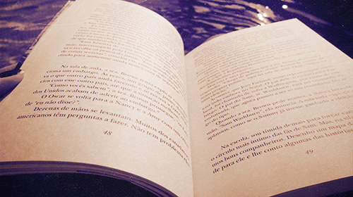
Натурализм
Натурализм произвёл революцию в художественном отображении действительности
Группа деятелей искусства, изображавших жизнь того периода в остро сатирических художественных красках, назвала себя натуралистами

Slide 20
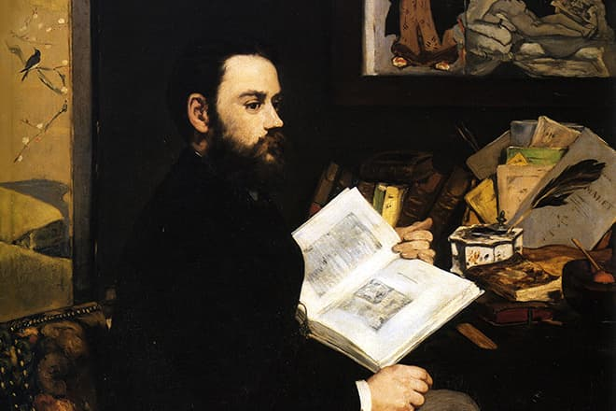
Эмиль Золя
Представитель этого течения великий французский писатель Эмиль Золя поставил перед собой цель показать статус, образ жизни и психологию всех классов и социальных групп Франции.
20-томная серия Э.Золя «Ругон-Маккары» посвящена изображению жизни и социальной истории одной семьи в период Второй империи.
Романы «Жеминаль» и «Разгром» считаются вершиной его творчества.

Slide 21
Натуралисты Италии
Из представителей натурализма в Италии можно отметить Луиджи Капуана и Джованни Вега
В своих произведениях они с художественным мастерством отразили тяжёлую жизнь народа Южной Италии и борцов против её угнетения

Slide 22
Натуралисты Америки
Из американских натуралистов Стивен Крейн в своём произведении
«Алый знак доблести» и Фрэнк Норрис в своём произведении
«Спрут» подняли сложные социальные вопросы

Slide 23
Символизм
Декадентство нашло отчётливое выражение во французской литературе
И оказало чрезвычайно сильное влияние на символизм
В котором главенствовали прозванные «Проклятыми поэтами» П.Верлен, А.Релебо, С.Малларме

Slide 24
Значение термина
От латинского decadetia - упадок
Общее наименование кризисных, упадочных явлений в европейской культуре
Декадентство
Течение, отображавшее пессимизм, настроение безысходности, отвращение к жизни

Slide 25
Значение термина
?
Демократическая литература
?
?

Slide 26
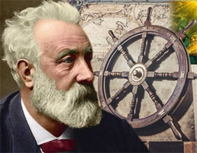
О ком речь?
Жюль Верн
Представитель научно-фантастического романа
Его произведения «Пятнадцатилетний капитан», «Путешествие к центру земли»
Его герои смелые, отважные люди

Slide 27
ЗАДАНИЯ ДЛЯ САМОСТОЯТЕЛЬНОЙ РАБОТЫ
Прочитать параграф № 41
Составьте тесты по теме (7)
Заполните таблицу

Slide 28
Таблица «Представители литературы»
Имя писателя | Годы жизни | произведения | О чём писал? | ?
1) Ги де Мопассан | 1850 - 1893 | «Жизнь», «Милый друг» | Обнажал социаль-е проблемы общества
2) ?

